Slide 1
Satakunnan hyvinvointialueen käytössä olevat tilat
Toimitilalautakunta 22.8.2024
Tekninen johtaja Kari-Matti Haapala

Slide 2
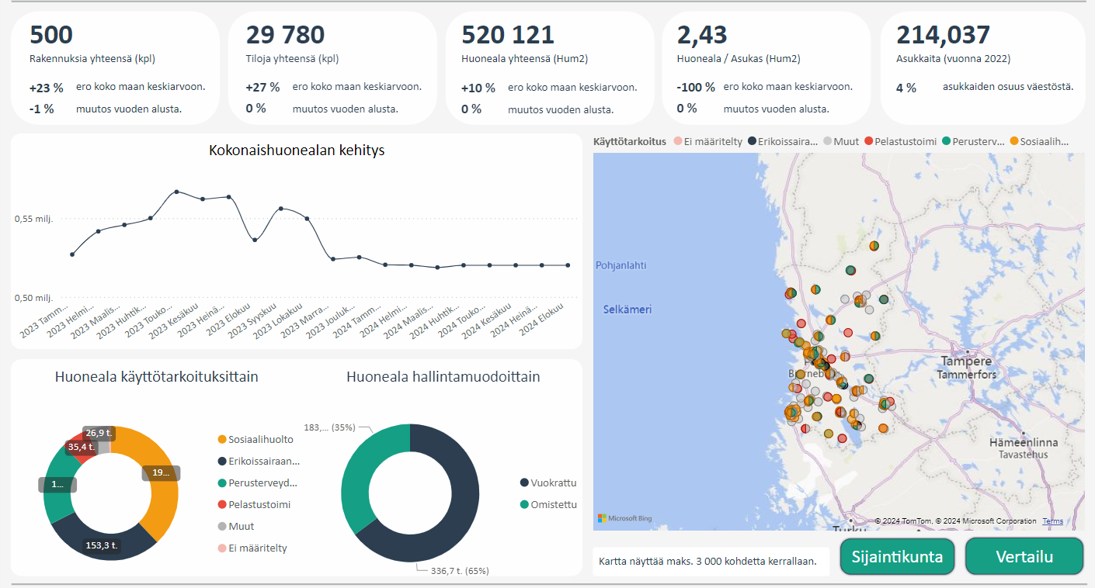

Slide 3
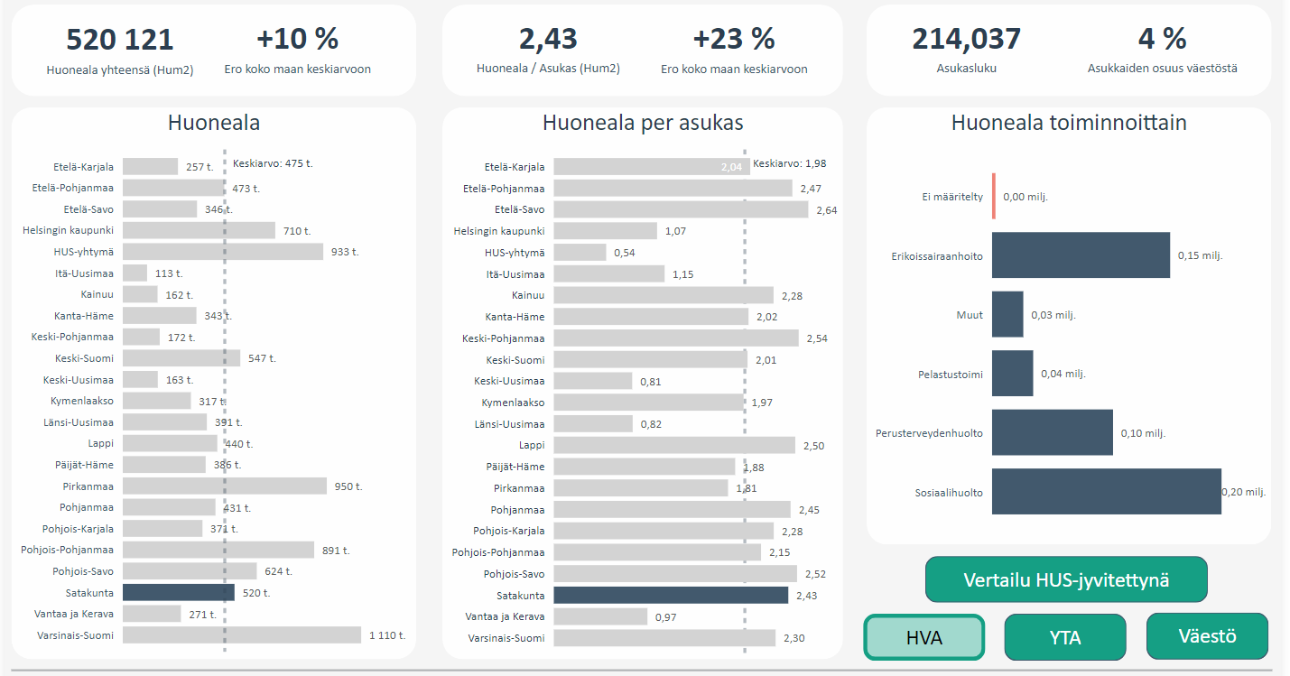

Slide 4
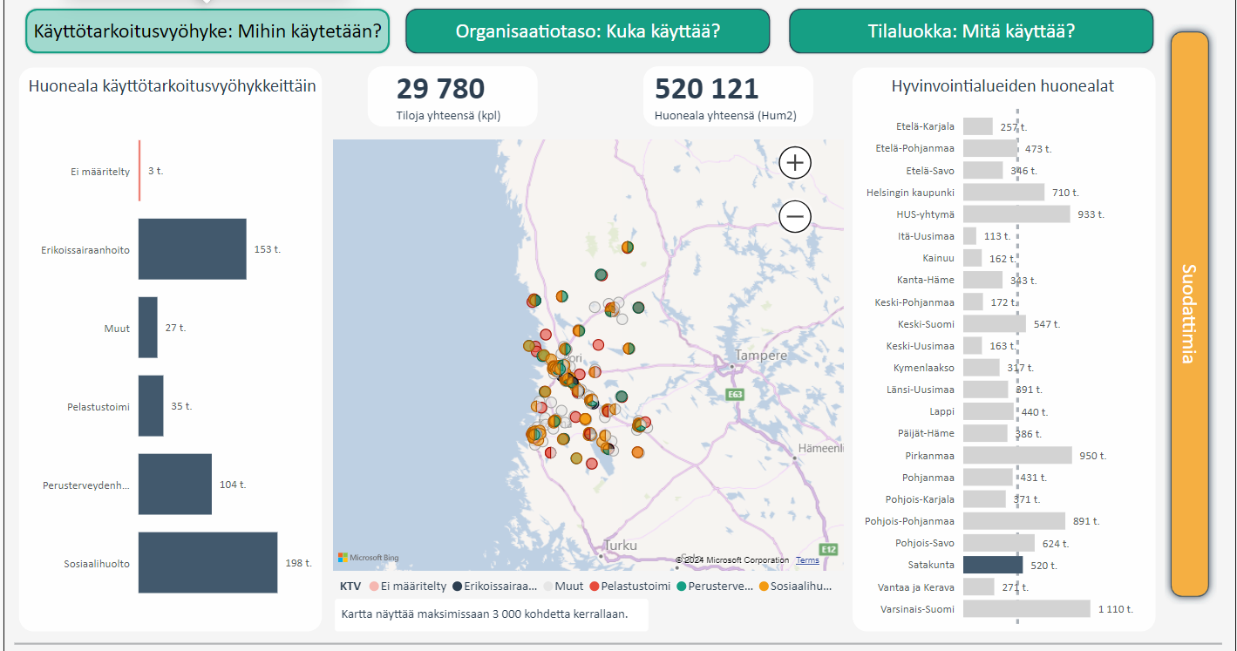

Slide 5
Tilamäärän kehitystä arvioidessa on huomioitava uuden s-rakennuksen nostava vaikutus tilamäärään.

